Slide 1
캡스톤 디자인
2016270634 이찬호
2017271066 홍수미

Slide 2
발표 순서
제작 동기 및 목표
작품 개발 방법 및 과정 1) 사용 부품 / 적용 이론 2) 알고리즘 3) 결과 4) 개선할 점
기대 효과 및 활용 방안
Q & A

Slide 3
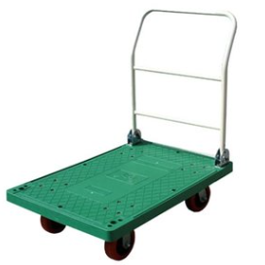
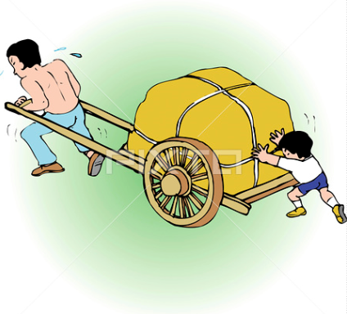
제작 동기
수평 축기 고정되어 있는 일반적인 수레는 오르막길에서 짐이 균형을 유지하기 어려움

Slide 4
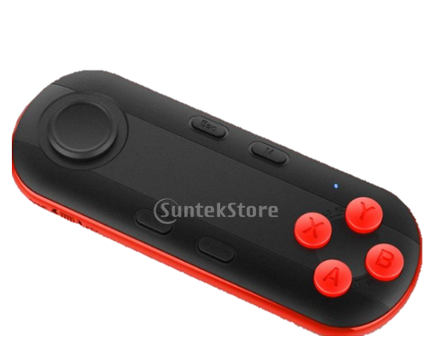
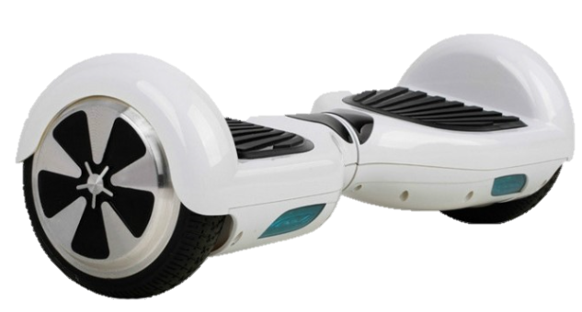
목표
스스로 균형을 잡을 수 있는 카트 - 외부 충격에도 스스로 균형 유지 - 전후좌우 리모콘으로 카트 조작 - 이동 속도 조절 가능 - 경사에서 균형 유지
리모콘을 이용해 속도와 방향 표시 - 스위치를 이용한 방향 제어 - 속도 제어 및 상태 표시 - 블루투스 통신을 통한 무선 제어

Slide 5
작품 개발 방법 및 과정

Slide 6
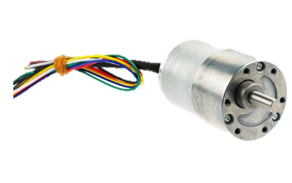
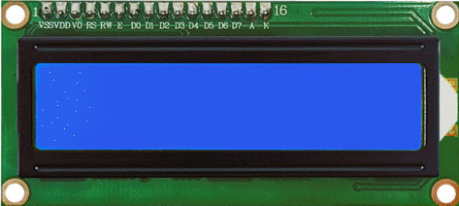
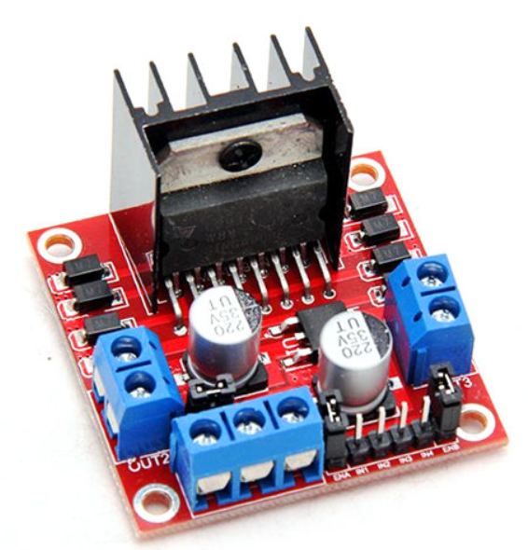
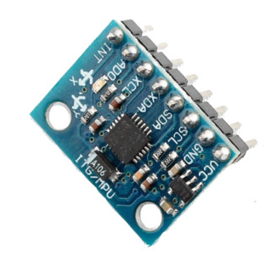
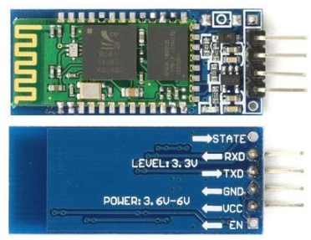
사용 부품
DC 모터
모터 드라이버, 자이로 센서
LCD 패널
블루투스 모듈

Slide 7
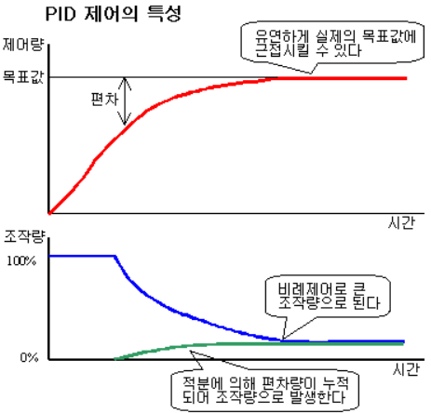
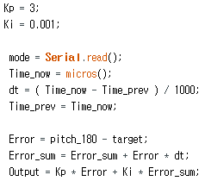
적용 이론 (PI 제어)
미소 잔류 편차를 시간적으로 누적하여, 원하는 목표에 맞도록 출력을 증감하여 편차를 없애는 방식
비례제어 + 적분

Slide 8
알고리즘
카트
리모콘
차체에 충격이 가해짐
MPU6050 pitch 값을 입력 받음
Pitch 값을 이용해 PI제어
균형 유지
리모콘 신호 (스위치)
전달 받은 값 해석
원하는 방향 조절
통신으로 차체에 값 전달

Slide 9
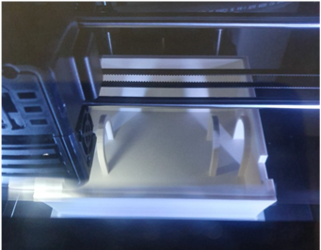
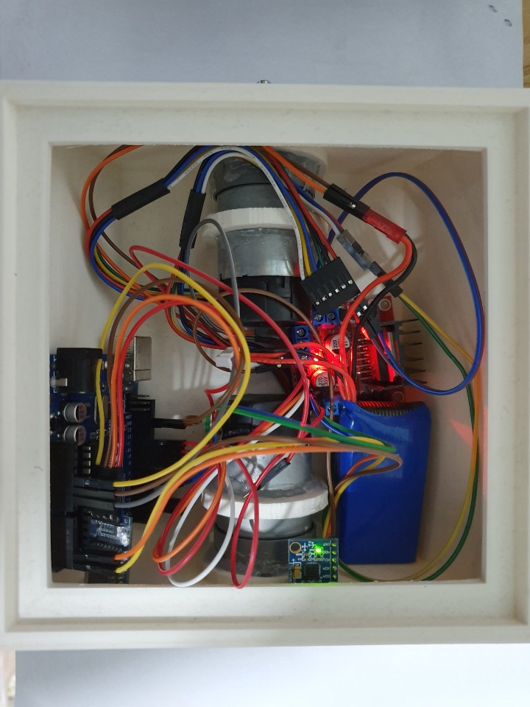
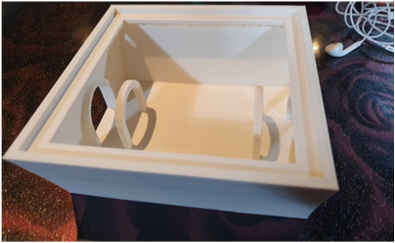
결과 (카트 외형)

Slide 10
결과 (균형제어)
PI 제어기를 성공적으로 설계하여 균형을 잡음
손으로 밀거나 선으로 잡아 당기면 그대로 따라옴
무게가 올라가면 불안정

Slide 11
결과 (이동)
균형을 잡으면서 이동 실패
이동을 하는 시간과 균형을 잡는 시간의 비율로 조율 이동시간이 짧아지면 움직이지 않음 이동시간이 길어지면 균형을 잡지 못함

Slide 12
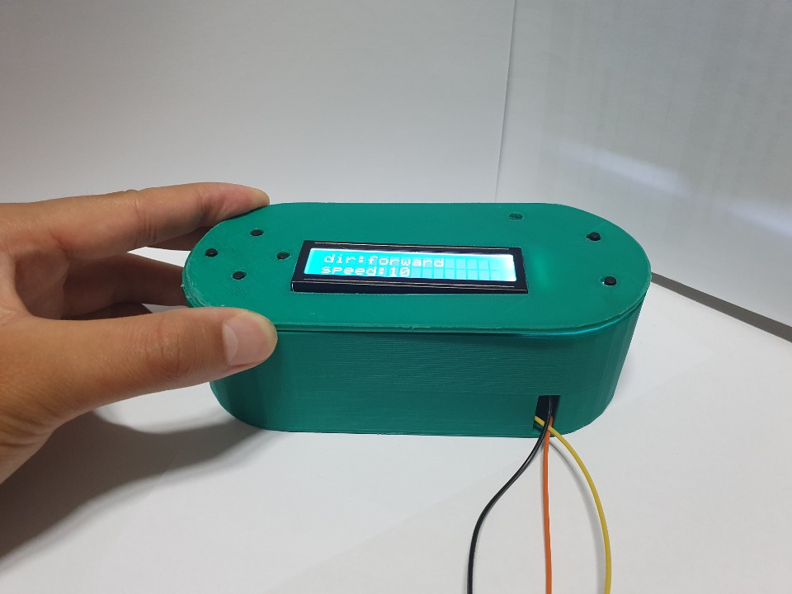
결과 (리모콘 외형)

Slide 13
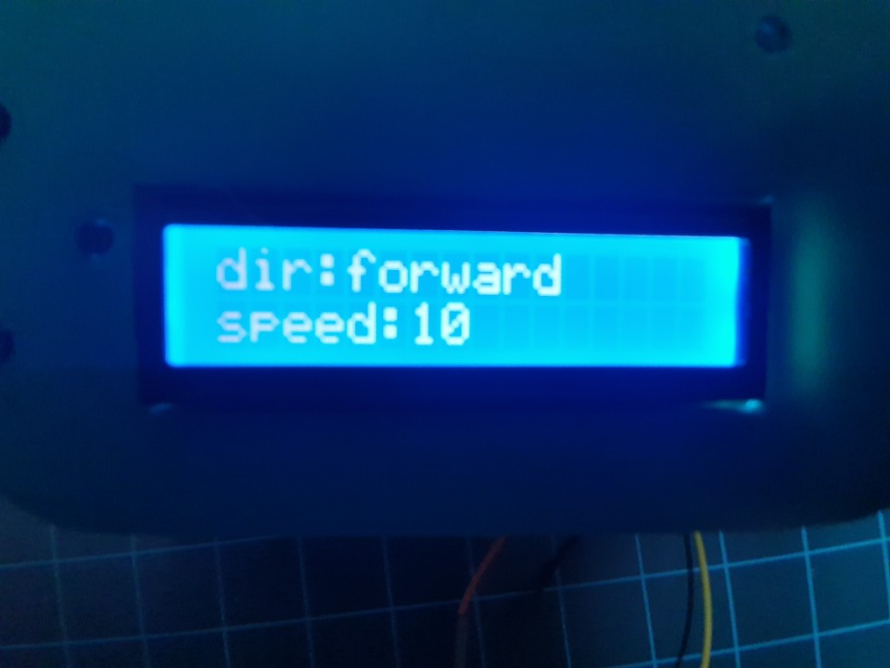
결과 (LCD)
1열에 진행 방향 표기
2열에 속도 표기

Slide 14
결과 (통신)
블루투스 통신 실패 아두이노 - 모바일 기기간 통신 성공 아두이노 – 아두이노간 master, slave 설정 문제로 실패
유선 통신 방식인 UART 통신으로 대체

Slide 15
개선할 점
카트 - 균형을 잡으면서 이동 불가
리모콘 - 블루투스 통신 실패 (UART로 대체)

Slide 16
기대 효과 및 활용 방안

Slide 17
기대 효과 및 활용 방안
경사가 많은 구간에서 짐 운반 가능 -> 공항, 공장을 비롯한 실〮내외에서 사용 가능
전동 휠체어 접목

Slide 18
Q & A

